Slide 1
ПРИЗМА. ПИРАМИДА Решение задач

Slide 2
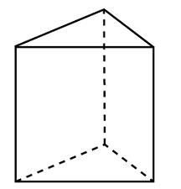
ОСНОВАНИЕМ ПРЯМОЙ ТРЕУГОЛЬНОЙ ПРИЗМЫ СЛУЖИТ ПРЯМОУГОЛЬНЫЙ ТРЕУГОЛЬНИК С КАТЕТАМИ 3 И 4, ВЫСОТА ПРИЗМЫ РАВНА 6. НАЙДИТЕ: 1. ПЛОЩАДЬ ОСНОВАНИЯ
Sосн =6
С1
4
3
2. Площадь боковой поверхности
А 1
В1
Sбок =6(3+4+5)=72
3. Площадь поверхности призмы
6
С
SПОВ=12+72=84
А
В

Slide 3
№ 230.
Основание прямой призмы – треугольник со сторонами 5 см и 3 см и углом в 120⁰ между ними. Наибольшая из площадей боковых граней равна 35 см². Найдите площадь боковой поверхности призмы.
А₁
S=35 см²
С₁
АС=7
35=7h
h=5
В₁
Sбок=Росн.h
С
А
Sбок=(5+3+7)5=75
120⁰
3
5
В

Slide 4
В прямоугольном параллелепипеде стороны основания равны 12 см и 5 см. Диагональ параллелепипеда образует с плоскостью основания угол в 45⁰. Найдите площадь его боковой поверхности
D₁
С₁
Sосн = 60
Sбок = РоснН
А₁
В₁
Sбок = 442
13
D
С
5 см
13
45⁰
А
12 см
В

Slide 5
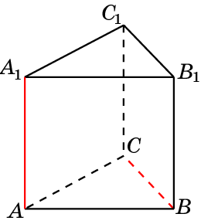
В правильной треугольной призме ABCA₁B₁C₁, все ребра которой равны 1, найдите угол между прямыми:AA₁ и BC.
Ответ: 90º.
Notes:
В режиме слайдов ответ появляется после кликанья мышкой.

Slide 6
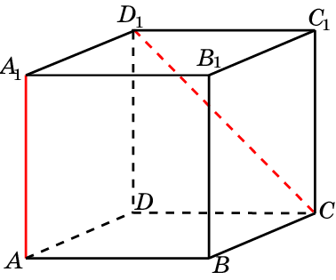
В кубе A…D₁ найдите угол между прямыми
AA₁ и CD₁.
Ответ: 45º.
Notes:
В режиме слайдов ответ появляется после кликанья мышкой.

Slide 7
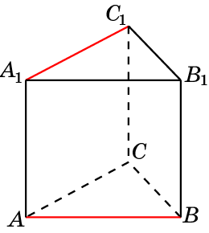
В правильной треугольной призме ABCA₁B₁C₁, все ребра которой равны 1, найдите угол между прямыми: AB и A₁C₁.
Ответ: 60º.

Slide 8
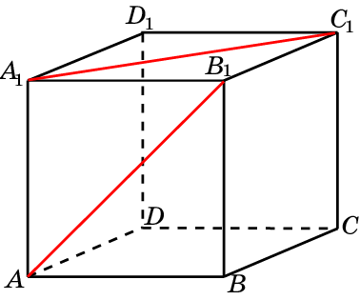
В кубе A…D₁ найдите угол между прямыми
AB₁ и A₁C₁.
Ответ: 60º.
Notes:
В режиме слайдов ответ появляется после кликанья мышкой.

Slide 9
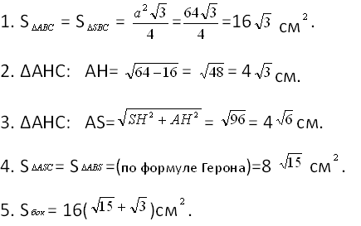
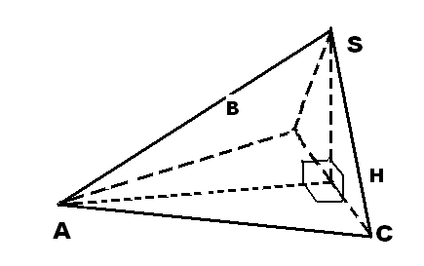
Основанием пирамиды служит равносторонний треугольник со стороной 8см, одна из боковых граней – также равносторонний треугольник, перпендикулярна к плоскости основания. Определить площадь боковой поверхности этой пирамиды.

Slide 10
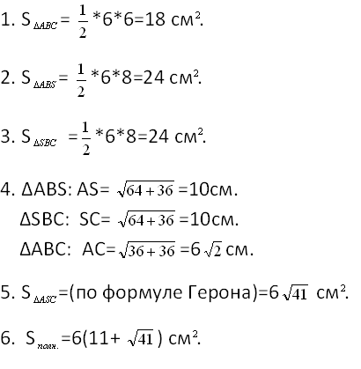
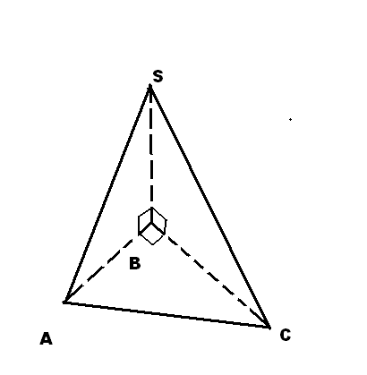
2. Три смежных ребра треугольной пирамиды попарно перпендикулярны и равны 6см, 6см и 8см.
Найдите площадь полной поверхности пирамиды.

Slide 11
3. Основание пирамиды- прямоугольник со сторонами 6см и 8см. Все боковые рёбра равны 13см. Найдите площадь боковой поверхности пирамиды.
S
C
B
O
Н
A
М
B

Slide 12
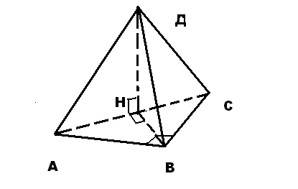
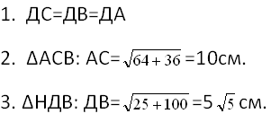
4. Основание пирамиды – прямоугольный треугольник с катетами 6см и 8см. Высота пирамиды проходит через середину гипотенузы треугольника и равна гипотенузе.
Найти боковые рёбра пирамиды.

Slide 13
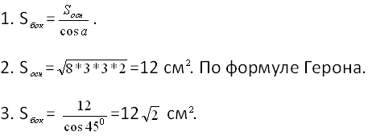
5. Основанием пирамиды служит треугольник со сторонами 5см, 5см и 6см. Боковые грани пирамиды образуют с её основанием равные двугранные углы по 45‘ каждый.
Определить площадь боковой поверхности пирамиды.
О

